Slide 1
Интерактивная игра
Ориентировка в пространстве:

Slide 2
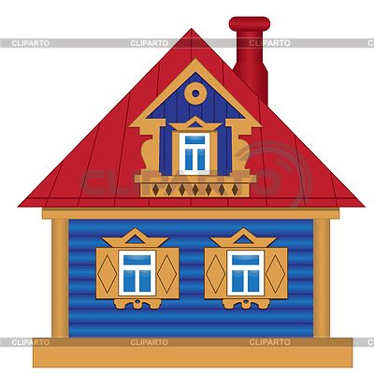
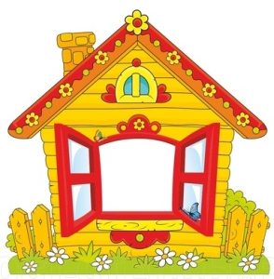
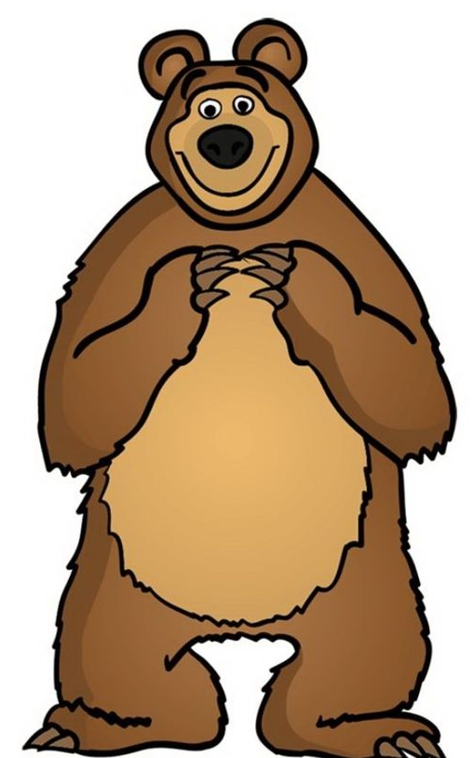
Кто где живет?
-тот, кто самый большой (медведь) живет в красном доме,
- тот, кто поменьше (собака) живет в синем доме,
- а кто самый маленький (утенок) в желтом домике.

Slide 3
Найди в каком доме живут девочки?
Девочка в красном плятье живет в доме справа.
Девочка в желтой кофте живет в доме слева.
Девочка в зелёных штанах живет в доме посередине.

Slide 4
Найди в каком доме живут девочки?
Девочка в красном плятье живет в доме справа.
Девочка в желтой кофте живет в доме слева.
Девочка в зелёных штанах живет в доме посередине.

Slide 5
Найди в каком доме живут девочки?
Девочка в красном плятье живет в доме справа.
Девочка в желтой кофте живет в доме слева.
Девочка в зелёных штанах живет в доме посередине.

Slide 6
Найди в каком доме живут девочки?
Девочка в красном плятье живет в доме справа.
Девочка в желтой кофте живет в доме слева.
Девочка в зелёных штанах живет в доме посередине.

Slide 7
Найди в каком доме живут девочки?
Девочка в красном плятье живет в доме справа.
Девочка в желтой кофте живет в доме слева.
Девочка в зелёных штанах живет в доме посередине.

Slide 8
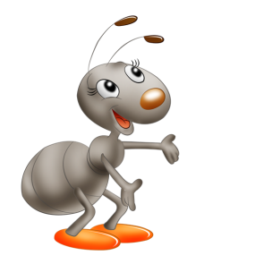
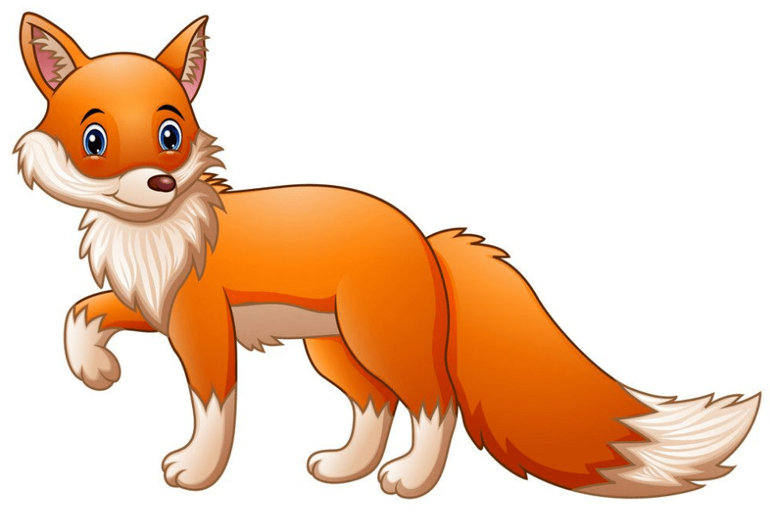
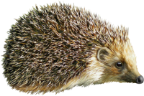
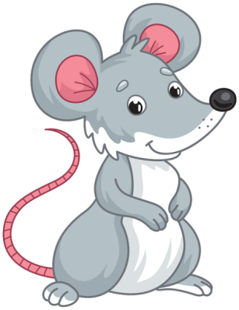
Где находиться бабочка, заяц, лиса, мышка, муравей, ёжик?

Slide 9
Где находиться бабочка, заяц, лиса, мышка, муравей, ёжик?

Slide 10
Где находиться бабочка, заяц, лиса, мышка, муравей, ёжик?

Slide 11
Где находиться бабочка, заяц, лиса, мышка, муравей, ёжик?

Slide 12
Где находиться бабочка, заяц, лиса, мышка, муравей, ёжик?

Slide 13
Где находиться бабочка, заяц, лиса, мышка, муравей, ёжик?

Slide 14
Где находиться бабочка, заяц, лиса, мышка, муравей, ёжик?

Slide 15
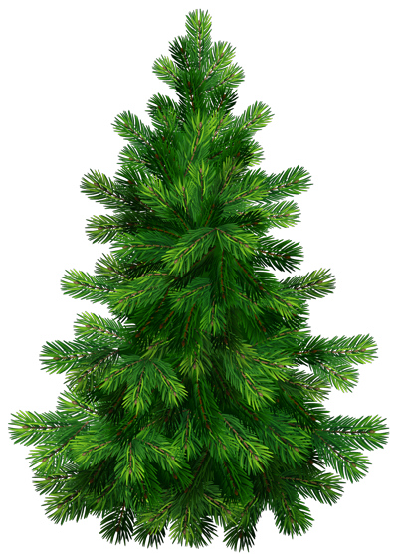
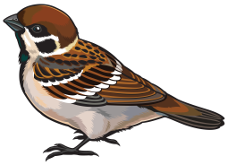
Выполни задание: расположи
-бабочку над елкой;
-ежика справа от елки;
-зайку слева от елки;
-мышку перед елкой;
муравья под елкой;
лису слева от зайца;
воробья на елку.

Slide 16
Выполни задание: расположи
-бабочку над елкой;
-ежика справа от елки;
-зайку слева от елки;
-мышку перед елкой;
муравья под елкой;
лису слева от зайца;
воробья на елку.

Slide 17
Выполни задание: расположи
-бабочку над елкой;
-ежика справа от елки;
-зайку слева от елки;
-мышку перед елкой;
муравья под елкой;
лису слева от зайца;
воробья на елку.

Slide 18
Выполни задание: расположи
-бабочку над елкой;
-ежика справа от елки;
-зайку слева от елки;
-мышку перед елкой;
муравья под елкой;
лису слева от зайца;
воробья на елку.

Slide 19
Выполни задание: расположи
-бабочку над елкой;
-ежика справа от елки;
-зайку слева от елки;
-мышку перед елкой;
муравья под елкой;
лису слева от зайца;
воробья на елку.

Slide 20
Выполни задание: расположи
-бабочку над елкой;
-ежика справа от елки;
-зайку слева от елки;
-мышку перед елкой;
муравья под елкой;
лису слева от зайца;
воробья на елку.

Slide 21
Выполни задание: расположи
-бабочку над елкой;
-ежика справа от елки;
-зайку слева от елки;
-мышку перед елкой;
муравья под елкой;
лису слева от зайца;
воробья на елку.

Slide 22
Выполни задание: расположи
-бабочку над елкой;
-ежика справа от елки;
-зайку слева от елки;
-мышку перед елкой;
муравья под елкой;
лису слева от зайца;
воробья на елку.

Slide 23
Найди тучу, которая находиться выше всех.

Slide 24
Найди птицу, которая летит ниже всех.

Slide 25
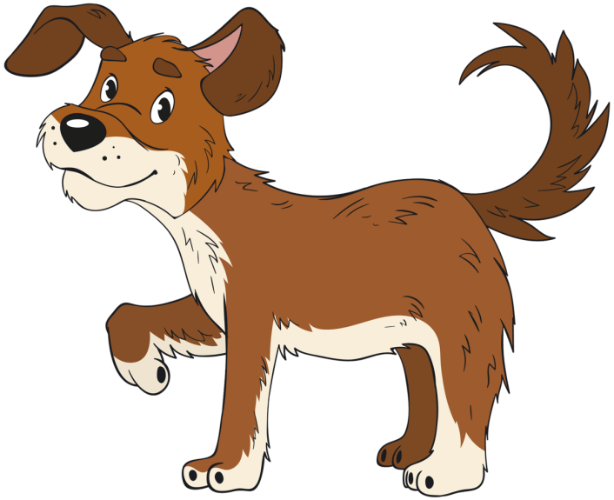
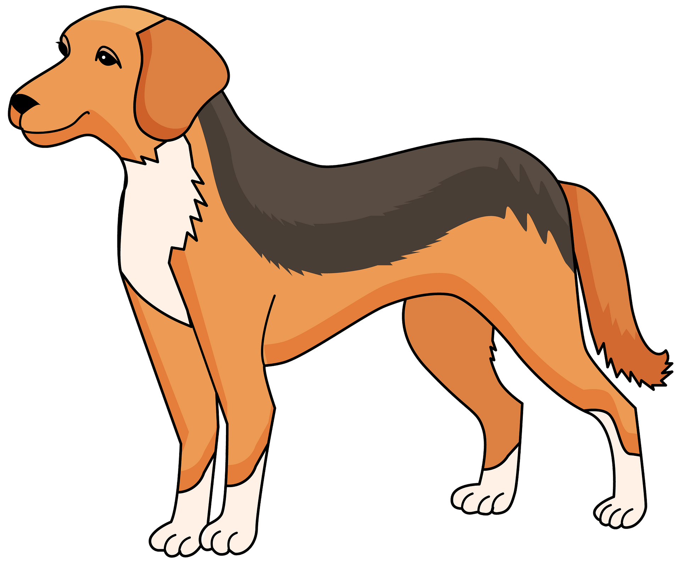
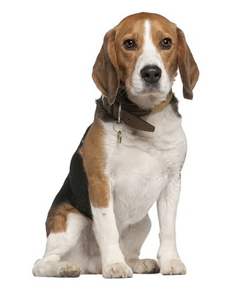
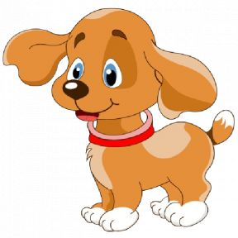
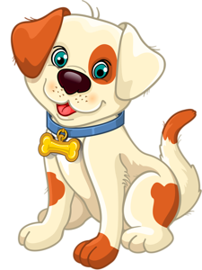
Выбери самую большую собаку.

Slide 26
Выбери самую маленькую собаку.

Slide 27
Молодец!

